Slide 1
Listas em Python
Disciplina: Programação para Engenharia
Professores: Cristiane Pavei Martinello Fernandes
Douglas de Medeiros Deolindo
Giovani Martins Cascaes
Joel Barbosa Panchyniak
Marcelo Marcos Amoroso
Marcos Antônio Jeremias Coelho
Ramon de Souza Coan

Slide 2
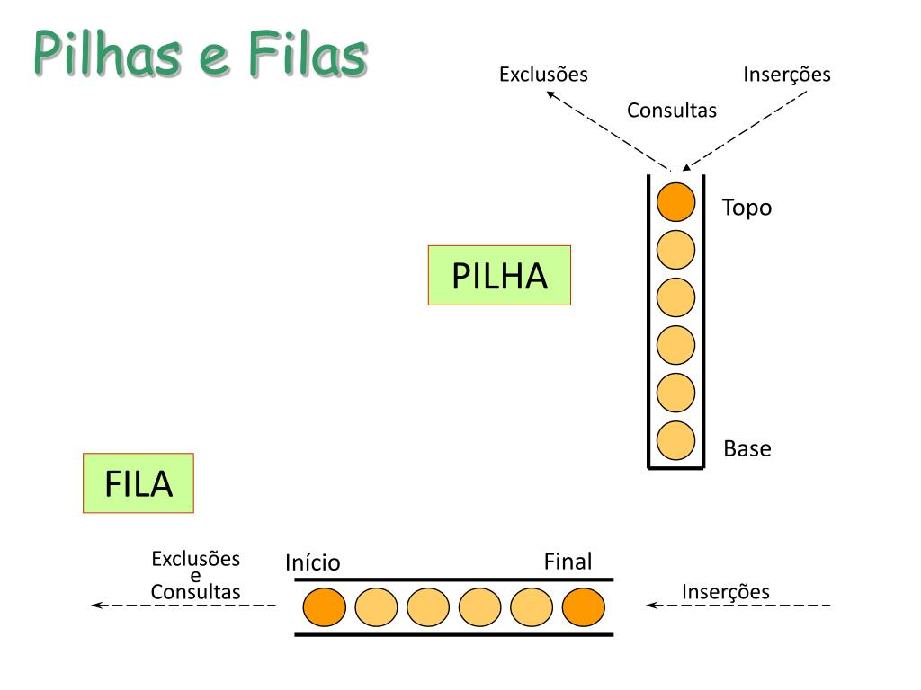
Estruturas de dados

Slide 3
Variáveis de estrutura de dados
Em Python é possível compor estruturas de dados primitivas, e armazená-las em outras estruturas, chamadas de estruturas compostas.
Listas
Tuplas
Dicionários

Slide 4
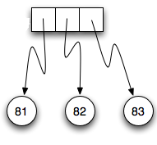
Listas em Python
Lista são cadeias de valores, isto é, armazenam mais de um valor. São estruturas ordenadas, mutáveis e heterogêneas.
Ordenadas: cada valor tem seu índice, na ordem que estão armazenados.
Mutáveis: é possível alterar os valores.
Heterogêneas : valores podem ser de tipos diferentes.

Slide 5
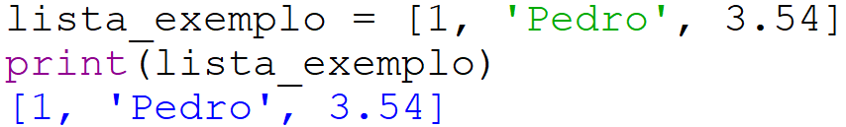
O que é uma lista?
Uma lista é um tipo de dados específico utilizado em Python que permite que vários tipos de informações sejam gravados nela.
Estas informações podem ser inteiras, pontos flutuantes ou strings, isto vai depender do que será utilizado.
Para criar uma lista, basta apenas utilizar uma variável, inserir os valores entre os “[]”, separando-os por vírgula, como no exemplo a seguir:

Slide 6


Inicialização de uma lista
Inicialização de uma lista com valores
Nome_Lista = [ valor1, valor2, ..., valorN]
Inicialização de uma lista vazia

Slide 7
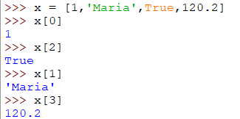
Acessando elementos de uma lista
O acesso aos elementos da lista é feito por meio de um índice, cuja numeração começa em zero.

Slide 8
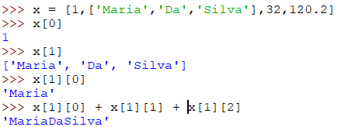
Acessando elementos de uma lista
Um item pode ser selecionado individualmente pelo uso dos colchetes, Lista[índice]

Slide 9
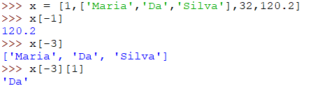
Acessando elementos de uma lista
Acessar com índices negativos, a partir do -1, percorrem a lista de trás para frente.

Slide 10
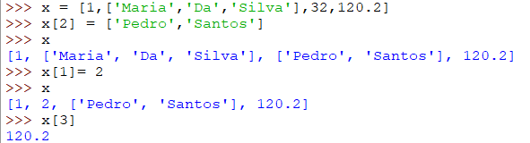
Modificando elementos de uma lista
Como a lista é mutável, os valores nela armazenados podem ser alterados e novos valores podem ser adicionados.

Slide 11



Operações em listas
append() - Adiciona elementos na lista (final)
‘+’ – Concatena Listas

Slide 12


Operações em listas
insert() - Insere na posição especificada um elemento
pop() - Remove o elemento da posição especificada

Slide 13

Operações em listas
remove() - Remove o elemento especificado

Slide 14


Operações em listas
‘*’ - Multiplica a concatenação da lista
clear() – Esvazia a lista

Slide 15


Operações em listas
count() - Retorna quantidade ocorrências do argumento passado
index() – Retorna o índice da primeira ocorrência do argumento passado

Slide 16



Operações em listas
reverse() - Inverte a ordem dos elementos
sort(reverse=True/False) – Ordena a lista em ordem crescente ou decrescente.

Slide 17


Operações em listas
len() - retorna o tamanho da lista.
min(), max() e sum() - retorna o menor/maior/somatório da lista.

Slide 18
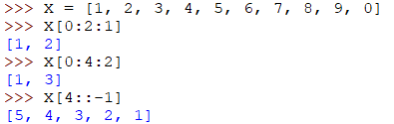
Fatiamento de listas
É possível acessar partes da lista por meio de fatiamentos. Para isso, há três parâmetros, separados por dois pontos:
lista[ inicio: fim: passo]
O passo negativo, indica que o fatiamento percorre a lista no sentido inverso

Slide 19
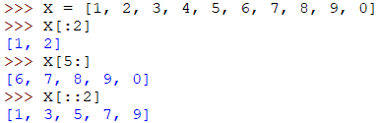
Fatiamento de listas
É possível também omitir os parâmetros. Por padrão, o início vale 0, o fim vale o índice do último elemento + 1 (tamanho da lista) e o passo vale 1.

Slide 20
Criação de listas com range()
A função range() define um intervalo de valores inteiros. Associada a list(), cria uma lista com os valores do intervalo. A função range() pode ter de 1 a 3 parâmetros:
range(n) - gera um intervalo de 0 a n-1
range(i , n) - gera um intervalo de i a n-1
range(i , n, p) - gera um intervalo de i a n-1 com intervalo p entre os números

Slide 21
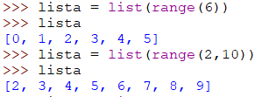

Criação de listas com range()
A função range() define um intervalo de valores inteiros. Associada a list(), cria uma lista com os valores do intervalo.

Slide 22
Exemplo 1
Desenvolva um script em linguagem Python com uma lista vazia. Em seguida, leia e insira 5 valores inteiros na lista. Ao final mostre na tela, os valores contidos na lista. Ordem de entrada e inversa.

Slide 23
# Criando a lista numeros
numeros = []
for contador in range(0,5):
valor = input("Insira um numero inteiro: ")
numeros.append(valor)
print ("Lista de numeros digitados : ",numeros)

Slide 24
Exemplo 2
Elabore um script em linguagem Python que contenha uma lista com o nome de 5 dos seus melhores amigos. Mostrar na tela a seguir, cada nome em uma linha separada por meio de estrutura de repetição.

Slide 25
# Criando a lista amigos
amigos = []
while True:
nomes = input("Insira um nome de amigo: ")
amigos.append(nomes)
opcao = input("Deseja cadastrar mais nomes S ou N ? ").upper()
if opcao == "N":
break
print (“Lista de amigos : ",amigos)

Slide 26
Exemplo 3
Em um script Python, crie uma lista vazia, que seja preenchida com médias de N alunos. Após a leitura das notas, mostrar a lista de notas:

Slide 27
# Criando a lista notas
medias = []
n = int(input("Quantos alunos deseja cadastrar médias: "))
for contador in range(0,n):
valor = input("Insira uma nota: ")
medias.append(valor)
print ("Nr de alunos: ",n)
print ("Lista de médias digitados : ",medias)

Slide 28
Praticando com o Python
Faça um Programa Python que leia uma lista de 5 números inteiros e mostre-os no final
Faça um Programa Python que leia uma lista de 10 números inteiros e mostre-os na ordem inversa.
Faça um Programa Python que leia 4 notas, ao final mostre as notas e a média geral.
Faça um Programa Python que leia uma lista de 10 caracteres, e diga quantas vogais e consoantes foram lidas. Mostre a lista ao final.
Faça um Programa Python que leia 20 números inteiros e armazene-os numa lista. Armazene os números pares na lista PAR e os números impares na lista IMPAR. Imprima ao final os três vetores.

Slide 29
Praticando com o Python
6. Faça um Programa Python que peça as duas notas de 10 alunos e armazene numa lista. Calcule e mostre a média de cada aluno.
7. Faça um Programa Python que leia uma lista de 5 números inteiros, mostre a soma dos elementos da lista.
8. Faça um Programa Python que peça a idade de 10 pessoas, armazene a informação na sua respectiva lista. Imprima a lista das idades na ordem menor para maior.
9. Faça um Programa Python que leia uma lista com 10 números inteiros, calcule e mostre o maior e menor elemento da lista.

Slide 30
Praticando com o Python
10) Elabore um script em linguagem Python que leia de 10 números reais, inserindo-os numa lista e ao final, mostre-os na ordem inversa.
11) Desenvolva um script em linguagem Python que peça as quatro notas de 10 alunos, calcule e armazene num vetor a média de cada aluno, imprima o número de alunos com média maior ou igual a 7.
12) Crie um script em linguagem Python que leia dois vetores com 5 elementos cada. Gere um terceiro vetor de 10 elementos, cujos valores deverão ser compostos pelos elementos intercalados dos dois outros vetores. Exibir na tela todos os vetores em linhas separadas.

Slide 31


